Slide 1
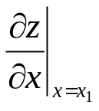
z
z=f(x,y)
1
z=f(x,c)
x=x₁
x
y=c
y

